Slide 1
Dự Án C# Mẫu
Bài 2: Thiết Kế dự Án
Giảng viên: Phan Viết thế

Slide 2


Điểm danh

Slide 3
Mục tiêu
Thiết kế hệ thống phần mềm
Thiết kế dữ liệu
Thiết kế giao diện
Giới thiệu nội dung bài 3

Slide 4
Phần 1 Thiết kế hệ thống phần mềm Thiết kế dữ liệu

Slide 5

Review bài học online

Slide 6
Nhắc lại các lý thuyết chính trong bài online
Tài liệu phân tích yêu cầu hệ thống (SRS – System Requirement Specification)
Thiết kế hệ thống phần mềm
Kiến trúc công nghệ
Giao diện người sử dụng
Dữ liệu
Lựa chọn thuật toán xử lý

Slide 7
Nhắc lại các lý thuyết chính trong bài online
Mô hình ứng dụng
Graphic User Interface
Business Logic Programming
Database

Slide 8
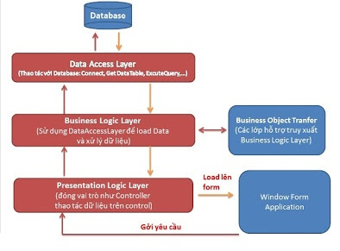
Nhắc lại các lý thuyết chính trong bài online
Mô hình công nghệ ứng dụng
3 Layer
Database
Provider
ADO.NET

Slide 9
Nhắc lại các lý thuyết chính trong bài online
Thiết kế database
Sơ đồ ERD
Tạo csdl
Các ràng buộc trong csdl
Truy vấn csdl

Slide 10

Thảo luận

Slide 11
Câu hỏi - sinh viên trả lời
Theo bài học onine 2, Thiết kế hệ thống thường bao gồm những thiết kế nào?
Liệt kê các bước thiết kế GUI?

Slide 12
Câu hỏi - sinh viên trả lời
Theo bài học onine 2, dự án mẫu .Net tổ chức bao nhiêu layer? Trình bày ưu nhược điểm của các layer.
Giải thích ràng buộc các relationship dùng CASCADE

Slide 13
Chuyên đề
Phân nhóm
Bốc thăm chuyên đề
Thảo luận
Trình bày

Slide 14



Chia nhóm thuyết trình
Mỗi nhóm tối đa 5 sinh viên
Mỗi nhóm thảo luận một bài tập trong lab hoặc GV giao.
Chọn 1-3 nhóm lên thuyết trình
Chuyên đề 3
Chuyên đề 1
Chuyên đề 4
Chuyên đề 2
Notes:
Tối đa 5 thành viên

Slide 15
Chuyên đề 1
Hoàn thành mô hình công nghệ cho dự án mẫu .Net

Slide 16
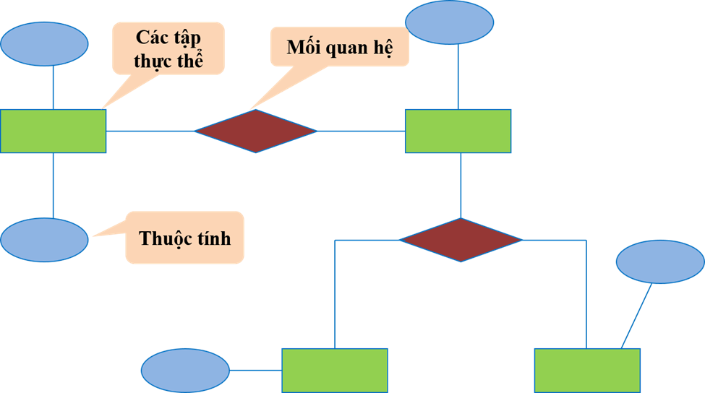
Chuyên đề 2
Hoàn thành thiết kế ERD cho dự án mẫu .Net

Slide 17
Phần 2 Thiết kế giao diện

Slide 18
Review bài học online

Slide 19
Nhắc lại các lý thuyết chính trong bài online
Thiết kế giao diện
Form-Control
UI/UX

Slide 20
Nhắc lại các lý thuyết chính trong bài online
Mockups
Wireframes
Prototype

Slide 21
Thảo luận

Slide 22
Câu hỏi - sinh viên trả lời
Theo bạn thì tại sao việc thiết kế giao diện ứng dụng là quan trọng?

Slide 23
Câu hỏi - sinh viên trả lời
Hãy cho 1-2 ví dụ về các trường hợp UI/UX mà bạn biết

Slide 24
Chuyên đề
Phân nhóm
Bốc thăm chuyên đề
Thảo luận
Trình bày

Slide 25
Chia nhóm thuyết trình
Mỗi nhóm tối đa 5 sinh viên
Mỗi nhóm thảo luận một bài tập trong lab hoặc GV giao.
Chọn 1-3 nhóm lên thuyết trình
Chuyên đề 3
Chuyên đề 1
Chuyên đề 4
Chuyên đề 2
Notes:
Tối đa 5 thành viên

Slide 26
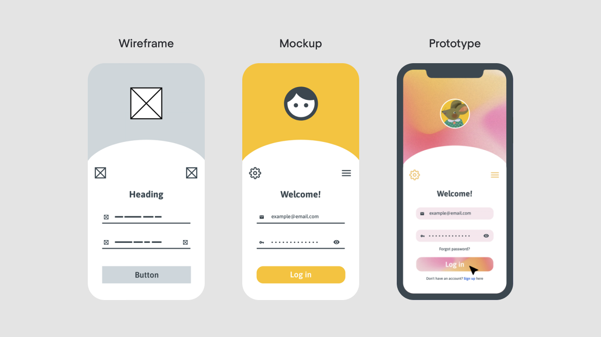
Chuyên đề 1
Thiết kế Mockups, Wireframes ,Prototype cho dự án mẫu .Net

Slide 27
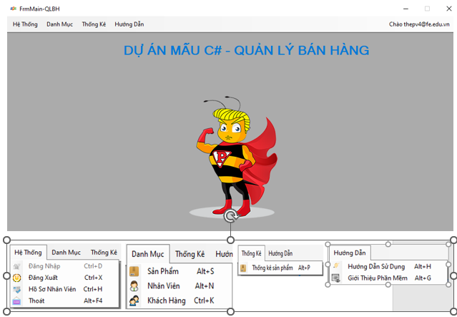
Chuyên đề 2
Hoàn thành mục 3, 4.1 và 4.2 trong tài liệu dự án

Slide 28
Nội dung bài online 3
Tổ chức cấu trúc dự án
Thư viện Ado.net

Slide 29
Sumarry
Thiết kế hệ thống phần mềm
Thiết kế dữ liệu
Thiết kế giao diện
Giới thiệu nội dung bài 3

Slide 30


